Slide 1
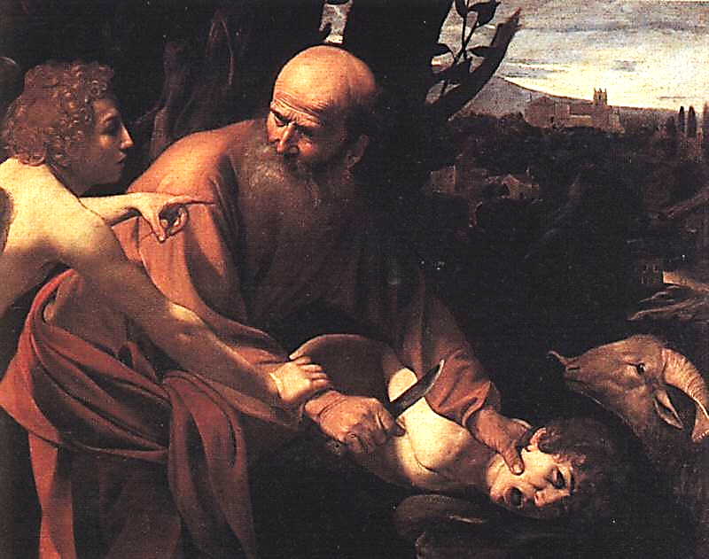


2^{do} Trimestre/Tema 3: Un legado perdurable
“Un legado de fe”
19 de mayo de 2013
(Génesis 22:1-3, 7-14; 26:2-5)
Iglesia Bíblica Bautista de Aguadilla
Estudios Bíblicos Lifeway ®

Slide 2
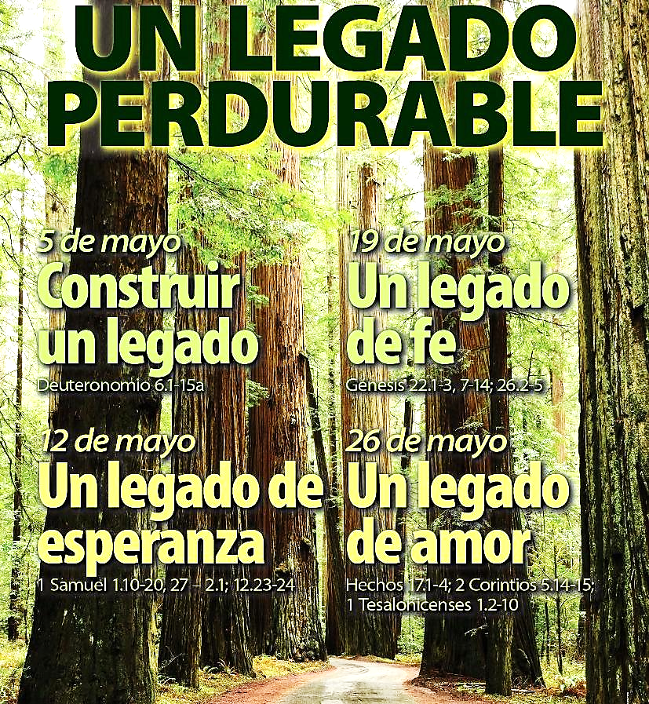

Slide 3

Tema General
Abraham dejó un legado de fe que ha trascendido los tiempos hasta nuestros días. Por su fe, se perpetuó la bendición de Jehová a su descendencia.

Slide 4
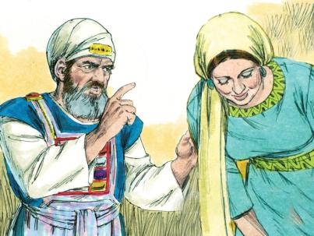
Bosquejo de Estudio
Fe probada (Génesis 22:1-3, 7-10)
Fe demostrada (Génesis 22:11-14)
Fe multiplicada (Génesis 26:2-5)

Slide 5

Texto Clave
“Es, pues, la fe la certeza de lo que se espera, la convicción de lo que no se ve. " (Hebreos 11:1, RVR60)

Slide 6
Contexto
Nacimiento de Isaac (21:1-7)
Agar e Ismael son echados de la casa de Abraham (21:8-21)
Pacto entre Abraham y Abimelec (21:22-34)

Slide 7
Promesa de una descendencia
“²﻿Y haré de ti una nación grande, y te bendeciré, y engrandeceré tu nombre, y serás bendición. […] ⁷Y apareció Jehová a Abram, y le dijo: A tu descendencia daré esta tierra.﻿” (12:2, 7)
Ver Capítulos 15-18:1-15

Slide 8
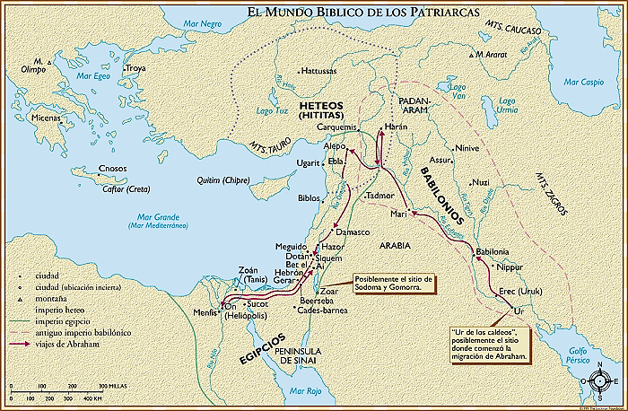
Llamamiento de Abram

Slide 9
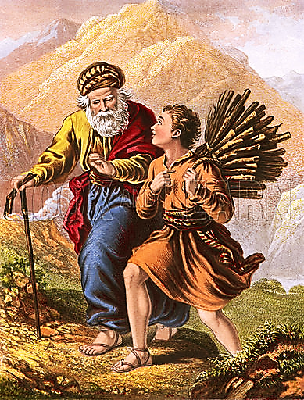
Fe probada (Génesis 22:1-3, 7-10)

Slide 10
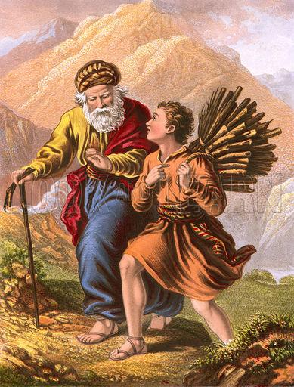
Fe probada (Génesis 22:1-3, 7-10)
“¹Aconteció después de estas cosas, que probó Dios a Abraham, y le dijo: Abraham. Y él respondió: Heme aquí. ²Y dijo: Toma ahora tu hijo, tu único, Isaac, a quien amas, y vete a tierra de Moriah, y ofrécelo allí en holocausto sobre uno de los montes que yo te diré. ³Y Abraham se levantó muy de mañana, y enalbardó su asno, … "

Slide 11
Fe probada (Génesis 22:1-3, 7-10)
“… y tomó consigo dos siervos suyos, y a Isaac su hijo; y cortó leña para el holocausto, y se levantó, y fue al lugar que Dios le dijo. […] ⁷Entonces habló Isaac a Abraham su padre, y dijo: Padre mío. Y él respondió: Heme aquí, mi hijo. Y él dijo: He aquí el fuego y la leña; mas ¿dónde está el cordero para el holocausto? …”

Slide 12
Fe probada (Génesis 22:1-3, 7-10)
“… ⁸Y respondió Abraham: Dios se proveerá de cordero para el holocausto, hijo mío. E iban juntos. ⁹Y cuando llegaron al lugar que Dios le había dicho, edificó allí Abraham un altar, y compuso la leña, y ató a Isaac su hijo, y lo puso en el altar sobre la leña. ¹⁰Y extendió Abraham su mano y tomó el cuchillo para degollar a su hijo.”

Slide 13
Fe demostrada (Génesis 22:11-14)

Slide 14
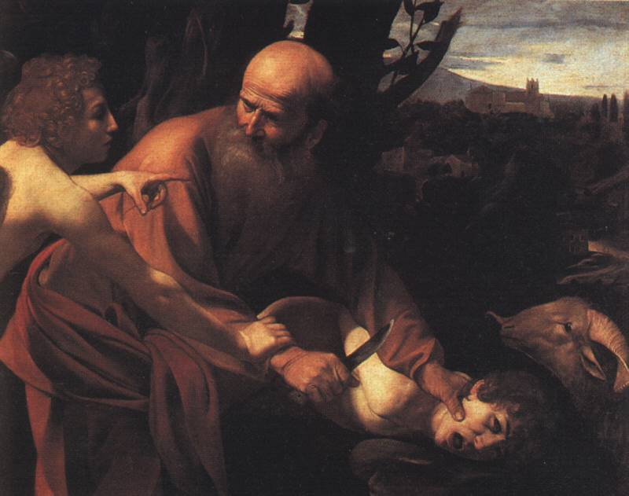
Fe demostrada (Génesis 22:11-14)
“¹¹Entonces el ángel de Jehová le dio voces desde el cielo, y dijo: Abraham, Abraham. Y él respondió: Heme aquí. ¹²Y dijo: No extiendas tu mano sobre el muchacho, ni le hagas nada; porque ya conozco que temes a Dios, por cuanto no me rehusaste tu hijo, tu único. ¹³Entonces alzó Abraham sus ojos y miró, y he aquí a sus espaldas un carnero trabado en un zarzal por sus cuernos; …"

Slide 15
Fe demostrada (Génesis 22:11-14)
“… y fue Abraham y tomó el carnero, y lo ofreció en holocausto en lugar de su hijo.
¹⁴Y llamó Abraham el nombre de aquel lugar, Jehová proveerá. Por tanto se dice hoy: En el monte de Jehová será provisto. "

Slide 16
Contexto
Muerte y sepultura de Sara (capítulo 23)
Abraham busca esposa para Isaac (capítulo 24)
Muerte y sepultura de Abraham (25:7-11)
Nacimiento de Jacob y Esaú (25:19-26)
Esaú vende su primogenitura (25:27-34)

Slide 17
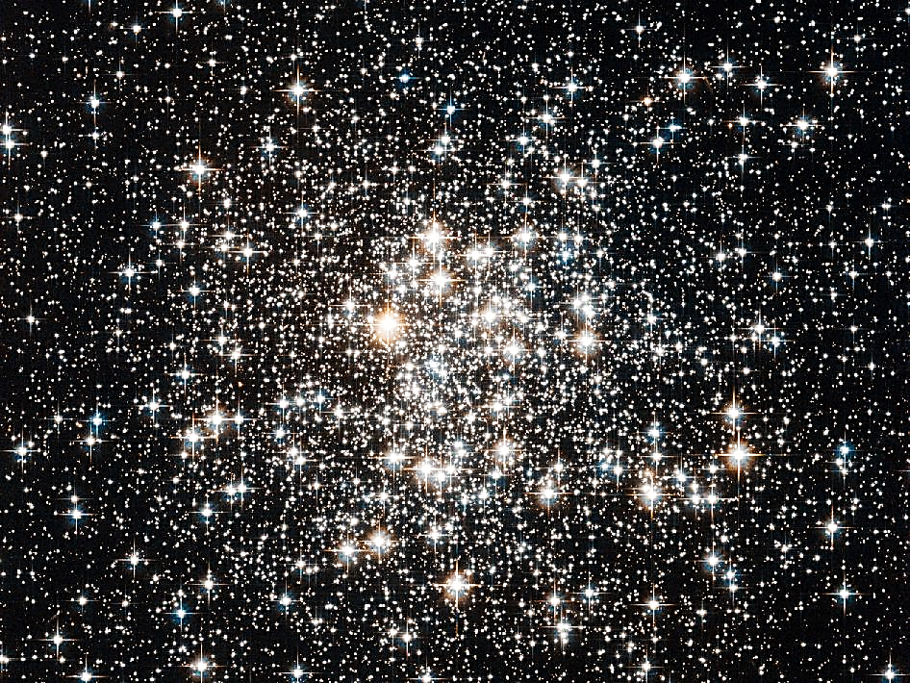
Fe multiplicada (Génesis 26:2-5)

Slide 18
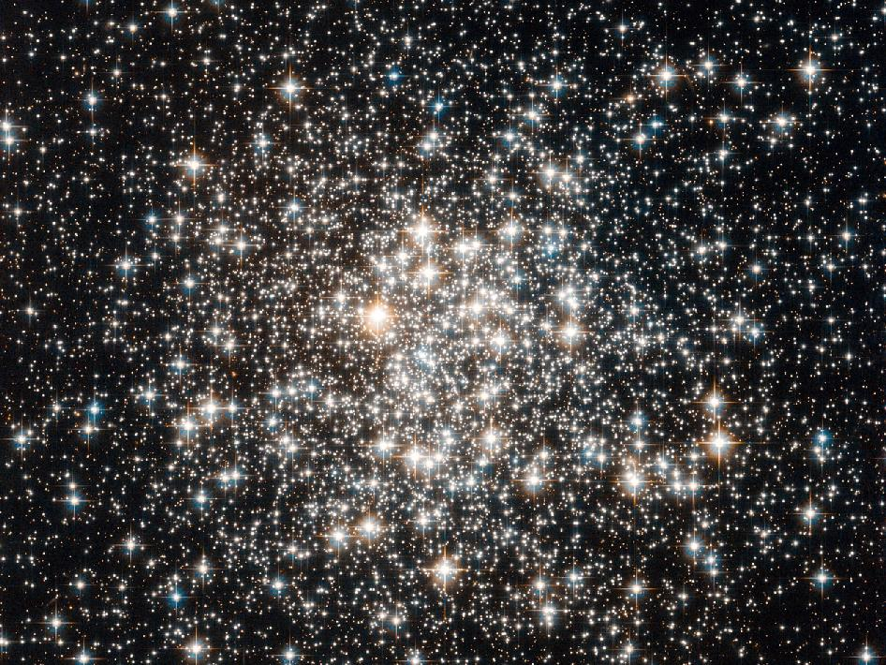
Fe multiplicada (Génesis 26:2-5)
“²Y se le apareció Jehová, y le dijo: No desciendas a Egipto; habita en la tierra que yo te diré. ³Habita como forastero en esta tierra, y estaré contigo, y te bendeciré; porque a ti y a tu descendencia daré todas estas tierras, y confirmaré el juramento que hice a Abraham tu padre. …"

Slide 19
Fe multiplicada (Génesis 26:2-5)
“… ⁴Multiplicaré tu descendencia como las estrellas del cielo, y daré a tu descendencia todas estas tierras; y todas las naciones de la tierra serán benditas en tu simiente, ⁵por cuanto oyó Abraham mi voz, y guardó mi precepto, mis mandamientos, mis estatutos y mis leyes."

Slide 20
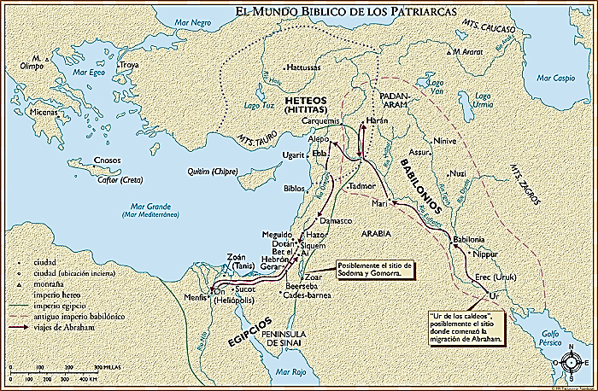
Gerar de Filistea

Slide 21
Aplicaciones
Dios prueba nuestra fe (1 Pedro 1:6-9)
Hay que demostrar nuestra fe (Santiago 2:17-26)
Nuestra fe deja un legado a nuestra descendencia (Hechos 16:30-31)

Slide 22

Recursos
  Carro, Daniel, José Tomás Poe y Rubén O. Zorzoli. Comentario Bı́blico Mundo Hispano 1 Samuel, 2 Samuel, Y 1 Crónicas, 1. ed. El Paso, TX: Editorial Mundo Hispano, c1993, 1997
  Douglas, J.D. Nuevo Diccionario Bíblico : Primera Edición. Miami: Sociedades Bı́blicas Unidas, 2000.
  Fernández, Óscar J. et al. Eds. Estudios Bíblicos Lifeway para Adultos. Vol. 12, Núm. 3. Nashville, TN: Lifeway Church Resources, 2013. PÁGINAS.
  Lloyd, Roberto. Estudios Bı́blicos ELA: El Rey Verdadero (1ra Y 2da Samuel) . Puebla, México: Ediciones Las Américas, A. C., 1993.
  Lockward, Alfonso. Nuevo Diccionario De La Biblia. Miami: Editorial Unilit, 2003.
Reina Valera Revisada (1960). Miami: Sociedades Bíblicas Unidas, 1998.
Vine, W.E. Vine Diccionario Expositivo De Palabras Del Antiguo Y Del Nuevo Testamento Exhaustivo, electronic ed. Nashville: Editorial Caribe, 2000, c1999.
http://www.dsmedia.org/resources/illustrations/sweet-publishing/ (imágenes bíblicas).

Slide 23

Próximo Estudio Dominical
2^{do} Trimestre/Tema 3: Un legado perdurable
“Un legado de amor”
26 de mayo de 2013
Leer y meditar en:
(Hechos 17:1-4; 2 Corintios 5:14-15; 1 Tesalonicenses 1:2-10)

Slide 24


